Slide 1
Дистанционный урок
Ударение
Разработала
Учитель МКОУ СОШ № 1 г. Сосенский
Васильева Ирина Тимофеевна

Slide 2
Тема урока:Ударение.
Мы узнаем:
Что такое ударение.
2. Какой слог называют ударным, а какой безударным.
3. Какова слово-образующая роль ударения.

Slide 3
1. Что такое ударение.
Мама
Ударение – это выделение в слове голосом одного из слогов.

Slide 4
2. Ударный и безударный слог.
Машина
2 слог (-ши-) – ударный
1 слог (- ма-) и 3 слог (-на-)
- безударные

Slide 5
2. Словообразующая роль ударения в словах.
Замок – замок

Slide 6
Запомни!
Ударение не ставится в словах с 1 слогом.
2. Ударение не ставят в словах с буквой
Правильно произносить слова и ставить ударение тебе поможет орфоэпический словарь.

Slide 7
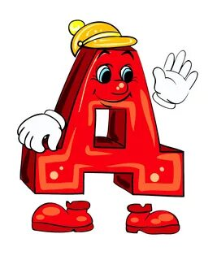
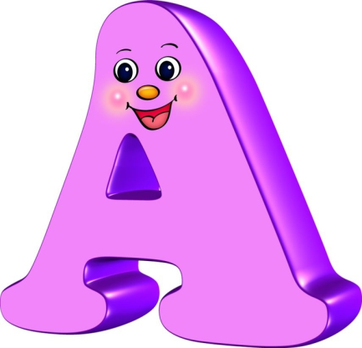
Спасибо за внимание!

